Slide 1
Episode 5:
Gestion des sous-traitants

Slide 2
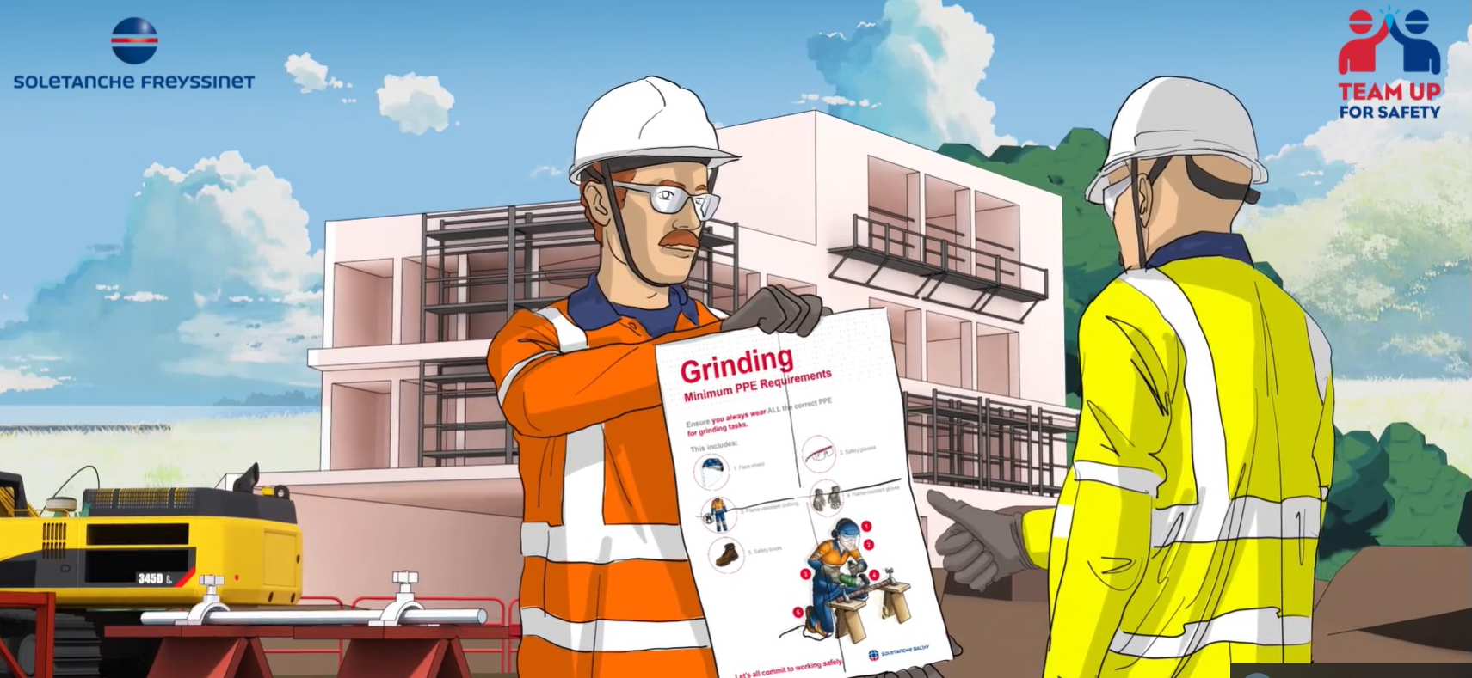
Gestion des sous-traitants
Un sous-traitant est une entreprise ou une personne embauchée pour effectuer une tâche spécifique dans le cadre d'un projet global.
Des sous-traitants interviennent souvent sur nos chantiers. Ils sont spécialisés et souvent nous ne maîtrisons pas, ou nous ne connaissons pas leurs activités. Ils peuvent avoir des cultures d'entreprise différentes et ne pas partager nos valeurs
Tout commence par la question : « comment améliorer la gestion de la sécurité des sous-traitants ? Comment les soutenir et les impliquer ? »

Slide 3
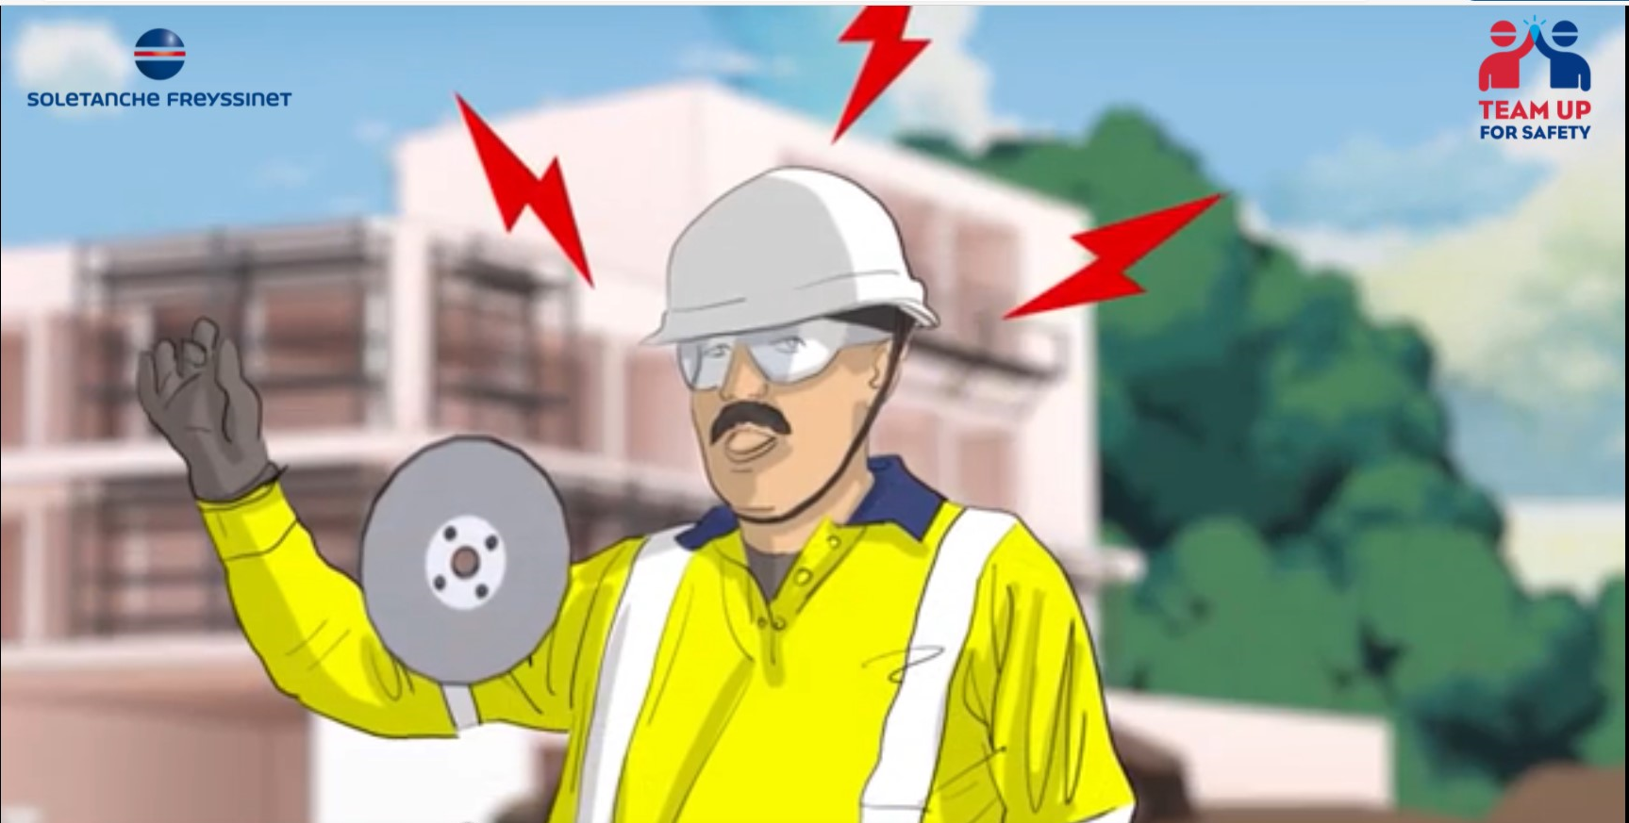
Gestion des sous-traitants
LES FAITS
10 % de nos accidents impliquaient des travailleurs de sous-traitants
2 des 5 accidents mortels survenus en 2020/2021 concernaient des sous-traitants

Slide 4
Gestion des sous-traitants
Comment gérez-vous la sécurité de vos sous-traitants ?
Lors de la phase d'appel d'offres
Le plus important…pendant l’exécution des travaux : les soutenir, les accompagner, les évaluer SUR CHANTIER

Slide 5
Gestion des sous-traitants
Procédure générale :
Les sous-traitants seront présélectionnés sur la base de l'achèvement des documents de pré-qualification qui doivent inclure des informations sur leurs performances et leurs normes HSE.
Une fois sélectionnées, les clauses HSE doivent être incluses dans le document contractuel. De plus, les sous-traitants recevront des copies de notre système de gestion HSE (dans leur intégralité ou uniquement les éléments pertinents) avant de commencer tout travail sur site.
Avant que chaque sous-traitant ne commence à travailler sur un chantier, une réunion de lancement doit être organisée avec les sous-traitants au bureau du chantier ;
Lors de la réunion initiale, tous les sous-traitants recevront la liste des principales exigences contractuelles qu'ils doivent respecter. Ceux-ci inclus:
Assister à une accueil sur site et à toute autre formation liée à la sécurité
Les responsables et le personnel HSE assistent aux réunions périodiques d'avancement HSE, aux inspections de site
5. Compiler des rapports hebdomadaires concernant tous les aspects de HSE et signaler tous les incidents
6. Assister aux briefings clients/réunions/inductions sur site/formation selon les instructions du chef de projet/responsable de la sécurité du site

Slide 6
Gestion des sous-traitants
Procédure générale
7) Les sous-traitants doivent préparer leurs procédures spécifiques et leurs évaluations des risques pour toutes les opérations / activités avant de commencer tout travail connexe ;
8) Des notifications de non-conformité en matière de santé et de sécurité seront émises aux sous-traitants qui ne se conforment pas aux exigences de santé et de sécurité sur le site;
9) Si un sous-traitant ne se conforme pas aux exigences HSE, prendra toutes les mesures nécessaires pour s'assurer que la situation est résolue afin d'éviter qu'elle ne se reproduise ;
10) Des violations continus ou graves / le non-respect du système HSE pourraient entraîner le retrait du sous-traitant du chantier

Slide 7
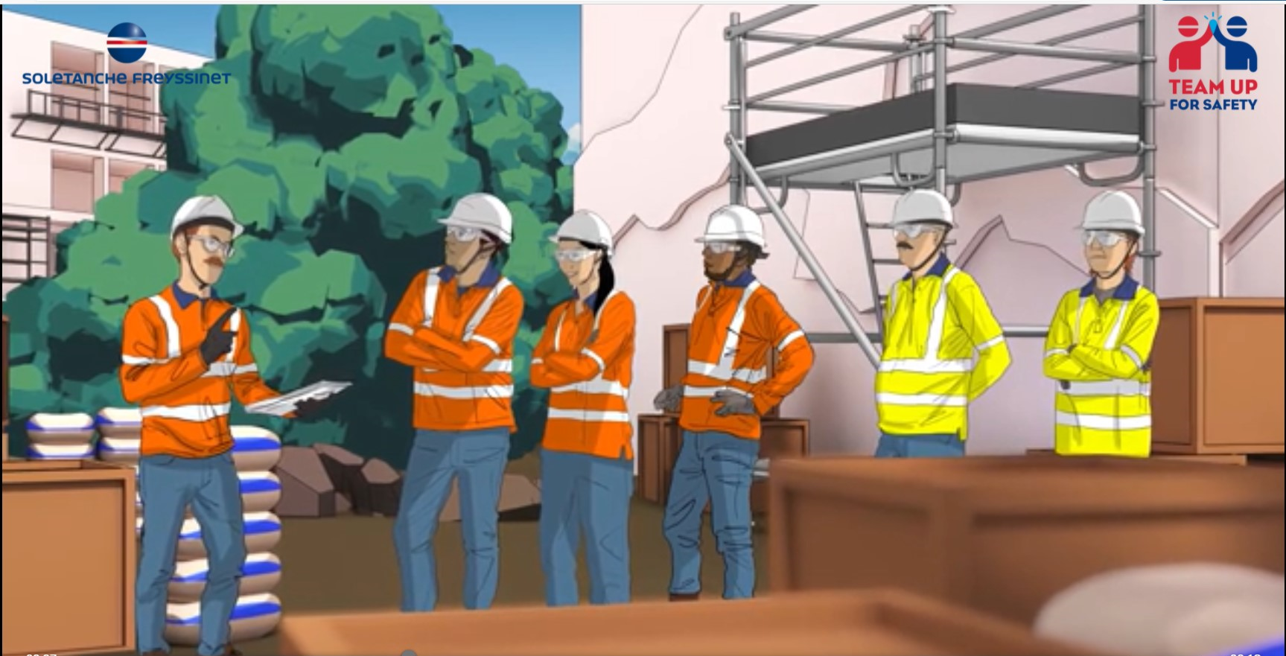
Gestion des sous-traitants
ACCUEIL SECURITE ET DE PRÉ-START
Tous les sous-traitants doivent assister à l’accueil sécurité sur chantier avant d'accéder au chantier et être activement impliqués dans les réunions de pre-start quotidiennes
ÉVALUATION SUR SITE
L’encadrement de chantier est chargé de réaliser une évaluation de la performance sécurité de chaque sous-traitant
L'évaluation déterminera si le sous-traitant a besoin d'un soutien supplémentaire et s'il restera dans la liste des sous-traitants éligibles pour les travaux de sous-traitance de l'entreprise

Slide 8
Gestion des sous-traitants
Malgré toutes les procédures, réunions et formations, les sous-traitants continuent de se blesser sur nos chantiers.
Les questions à ajouter sont peut-être :
Traitons-nous le sous-traitant comme l’une d’entre nous?
Sommes-nous concerne de leur santé et de leur sécurité?
Offrons-nous une formation efficace ?
Notre culture de la sécurité est-elle suffisamment mature pour les impliquer ?

